Slide 1
컴퓨터 네트워크
아이탬 소개

Slide 2
목 차
역할 분담
프로젝트 계획
아이템 개요
Wire Frame
아이템 확장 계획

Slide 3
역할 분담
HTML
이민규
정성오
Django
이종헌
이주향

Slide 4
프로젝트 계획
~ 5/22
HTML: 관련자료 학습
Django: 관련자료 학습
~ 5/25
HTML: 화면 구성 제작
Django: DB 모델링
HTML: 구성 완료
Django: 모델링 완료
~ 6/1
~ 6/12
디버깅

Slide 5
아이템 개요
랜덤 매칭을 통한 오목 게임
채팅 기능을 구현하여 상대와 채팅 가능
DB에 사용자 정보를 저장하여 자신의 승률 확인

Slide 6
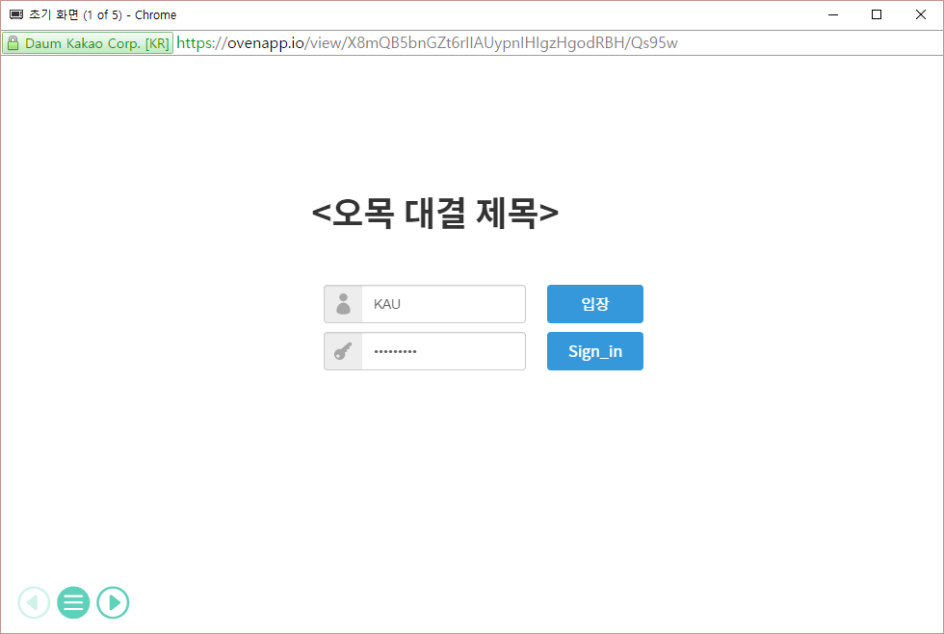
화면 구성 (1)

Slide 7
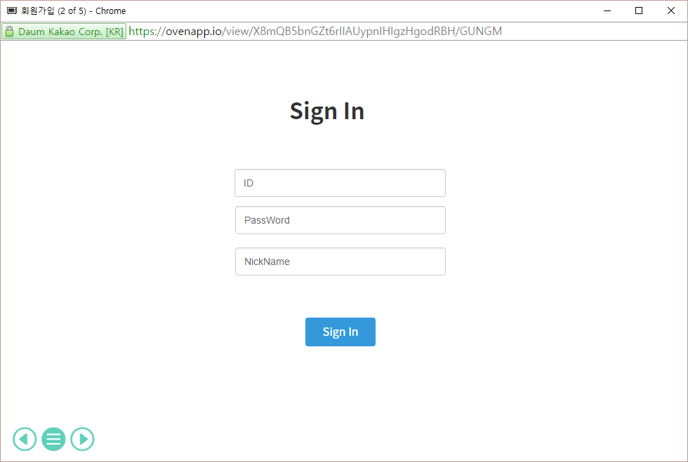
화면구성(2)

Slide 8
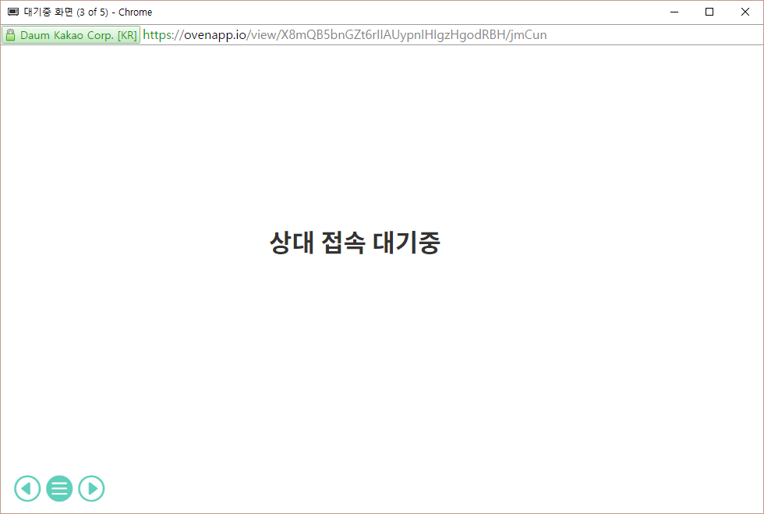
화면구성(3)

Slide 9
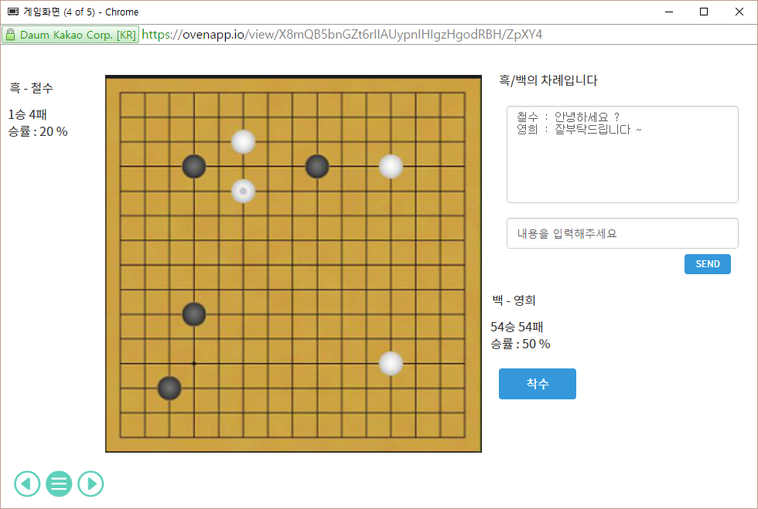
화면구성(4)

Slide 10
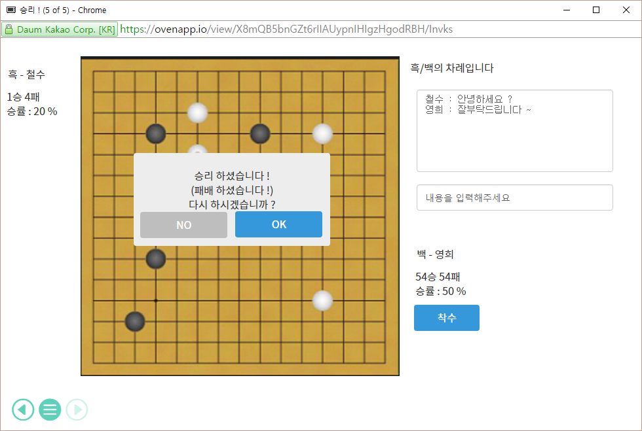
화면구성(5)

Slide 11
아이템 확장 계획
게임의 다양성
바둑
알까기
랭킹 시스템
급수 도입
커뮤니케이션 기능
친구 기능

Slide 12
END

